Slide 1
Proyecto final
Integrante: María José Reyes
Comisión : 31275
Profesor: Camilo Andres Redondo

Slide 2
Indice
Temática elegida
Modelo de negocio
Situación problemática y objetivo
Diagrama E R
Listado de tablas
Listado de vistas
Listado de stored procedures
Listado de funciones
Listado de triggers
Script de inserción de dato
Usuarios
Control de transacciones
Informes generados en base a la información almacenada en las tablas
Herramientas utilizadas en el proyecto
Backup de la base de datos

Slide 3

01
RENT THE RUNWAY
Sitio web de alquiler de vestidos
https://www.renttherunway.com
TEMÁTICA ELEGIDA

Slide 4

MODELO DE NEGOCIO
Las mujeres pueden alquilar vestidos de alta costura y accesorios en el sitio web y recibirlos en su domicilio por mensajería. Este permite a las mujeres usar ropa cara para ocasiones especiales sin tener que comprarlos y poseerlos.
El modelo comercial además impulsa la moda sostenible

Slide 5

SITUACIÓN PROBLEMÁTICA
Por medio de la información que se logra obtener de la página web intentamos
Lograr la eficiencia del stock de los vestidos
Lograr la eficiencia en los envíos.
Conocer la preferencia y estilos de las clientas
Detectar los productos más solicitados
OBJETIVO
Se propone diseñar una BD que almacene toda la información relacionada a los pedidos ,envíos , características de los productos y datos de los clientes para de esa manera generar reportes que nos permitan obtener insight para la toma de decisión.

Slide 6
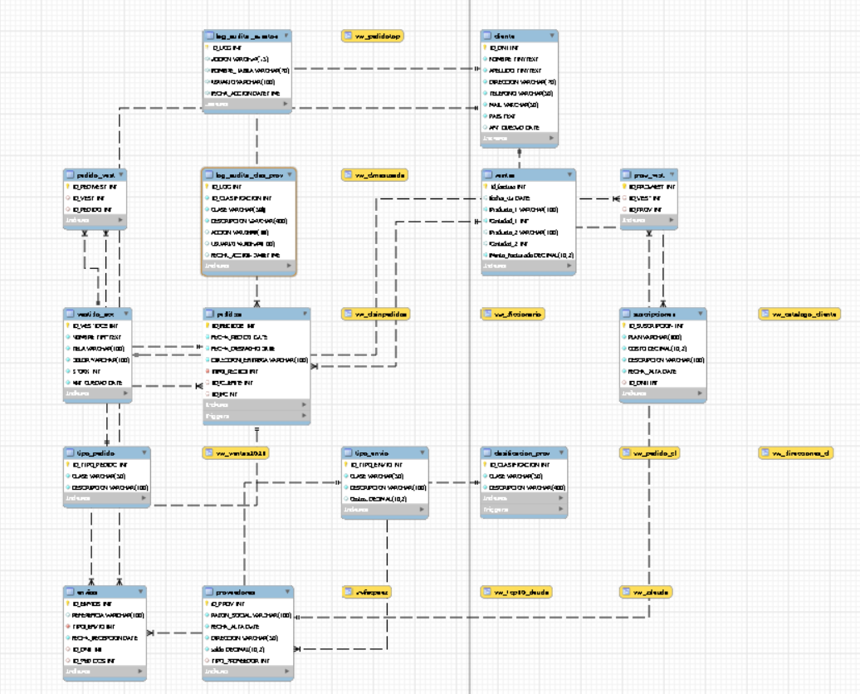

DIAGRAMA ENTIDAD RELACIÓN
Link de acceso al archivo del diagrama

Slide 7
TABLAS
Descripción de tablas
Listado de tablas con descripción de su estructura (columna, descripción, tipo de dato, tipo de clave).
Script de creación de las tablas
Nota: se crearon 2 tablas adicionales para la auditoría de eventos pero están explicadas dentro de los Triggers
05

Slide 8
VISTAS
06
Descripción de vistas
Listado de vistas con descripción de su estructura (columna, descripción, objetivo, tablas que la componen).
Script de creación de vistas

Slide 9
STORED PROCEDURES
07
Descripción de stored procedures
Se plasma en la descripción que hace cada uno y como usarlo.
Script de creación de stored procedures

Slide 10
FUNCIONES
8
Descripción de funciones
Se detalla nombre , descripción, objetivo y tablas que afecta.
Script de creación de funciones

Slide 11
TRIGGERS
09
Descripción de triggers y tablas de auditorías
Contiene una explicación para cada trigger con explicación de qué controla cada uno..
Script de creacion de triggers

Slide 12
INSERCIÓN DE DATOS
Procedimiento
La inserción fue realizada con el sublenguaje DML por medio de la sentencia insert into de manera manual agrupando varios registros a la vez.
Script de inserción de datos
10

Slide 13
USUARIOS
11
Descripción de los usuarios creados
Contiene una explicación de los usuarios creados y sus permisos.
Script de creación de usuario y sus permisos

Slide 14
CONTROL DE TRANSACCIONES
12
Sublenguaje TCL
Se realizaron unas series de modificaciones en los registros, controladas por transacciones (Rollback,Commit,savepoint)
Script de control de transacciones

Slide 15
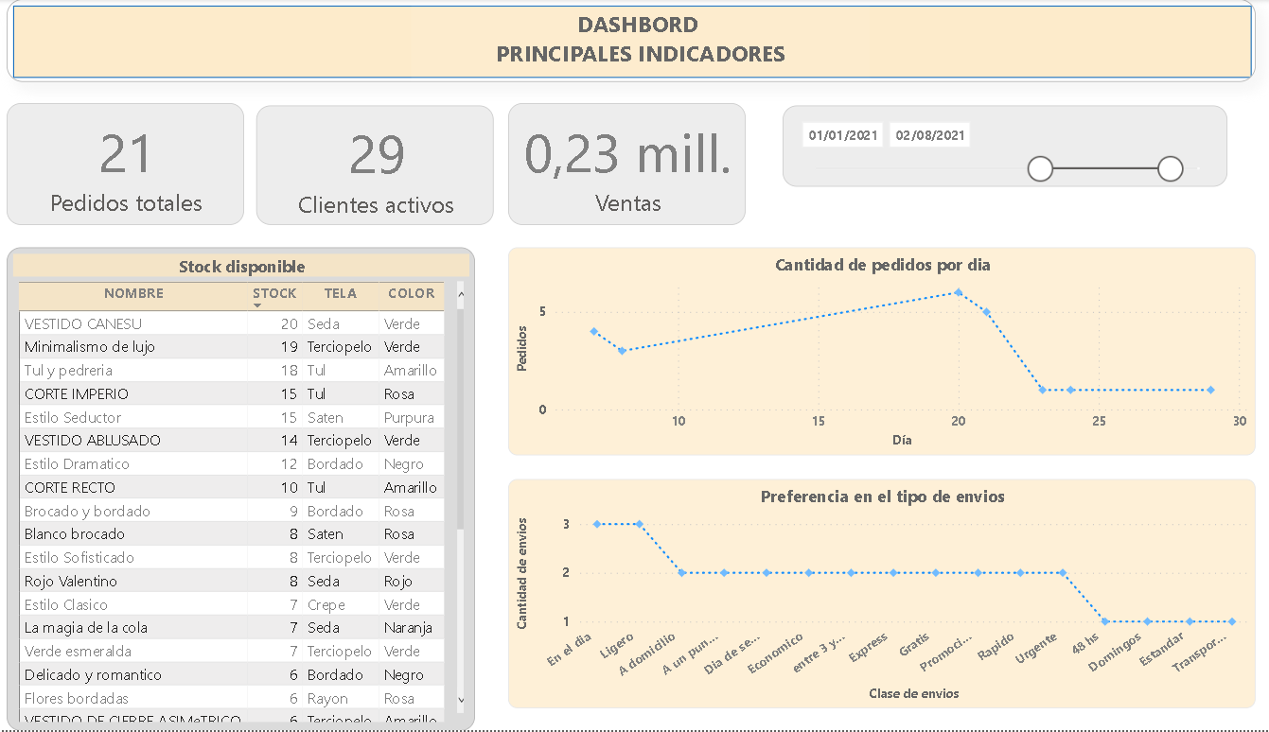

REPORTERIA
Link de acceso al dashboard

Slide 16
HERRAMIENTAS UTILIZADAS
14
Para el presente trabajo se utilizaron las siguientes herramientas:
El sistema de gestión de BD utilizado fue MySQL
Para la elaboración inicial de los bocetos del diagrama se utilizó Drawio, con el correr de la cursada mejore la elaboración del diagrama y lo construí mediante MySQL Workbench.
Para la generación de la reportería utilice Power BI
A modo de repositorio google Drive

Slide 17
15
Backup de tablas
Backup estructura y datos
BACKUP - BD

Slide 18
FIN
GRACIAS

